Slide 1
ISLAND QUEST
이대경

Slide 2
INDEX
개요 및 스토리
화면 및 시스템
프로토타입 예상
CONTENTS

Slide 3
1
개요 및 스토리

Slide 4

1
개요
제목: ISLAND QUEST
장르: 시뮬레이션, 턴제 로그라이크
시점: 프론트 뷰 + (전투) 사이드뷰
주제: 사회적 성공을 위해 양심 져버리는 기준은 어디까지인가?
목표: 행방불명 된 공주 찾기
시장층: 전략적 게임을 선호하는 10~30대 매니아층
배경: 판타지풍 중세 유럽
주요무대: 플레이어 영지, 미개척 섬(island)
모티브 게임: Darkest Dungeon

Slide 5
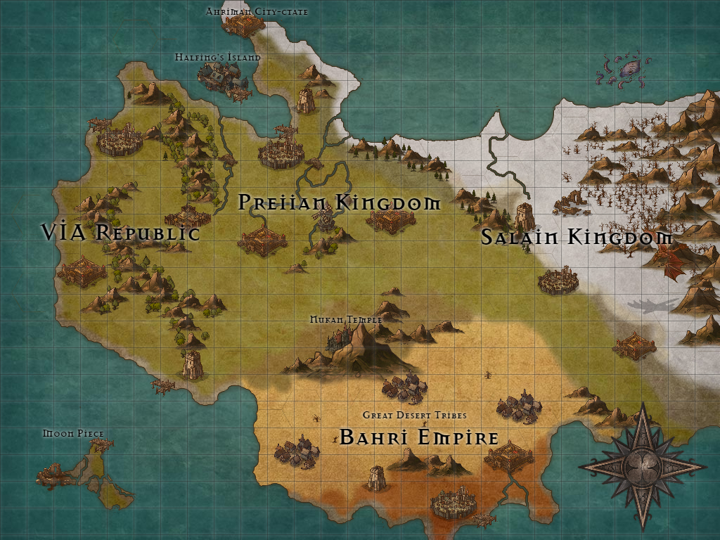
1
세계관
중세 시대 유럽에 판타지를 더한, 판타지풍 중세 유럽이 주요 세계관.
거대한 대륙(판게아)과 그 주변의 크고 작은 섬으로 이루어짐
왕과 귀족이 존재하는 봉건 사회이고, 주인공이 소속된 국가는 현재 심각한 외교 마찰 중이다.

Slide 6
1
세계관
모종의 이유로 왕국의 공주가 행방불명, 왕은 공주를 찾기 위해 동분서주 하지만 빈번히 실패한다.
얼마간의 시간이 흐른 뒤에 세간에는 공주가 미개척 섬에 있다는 소문이 퍼지게 된다.
왕은 당장 이 소문을 확인하기 위해 군대를 파견하려 하지만 왕국은 마찰중인 인근 국가가 때문에 충분한 원정대 구성이 힘들어진다.
이에 대한 해결책으로 섬과 가장 가까운 영지의 영주(플레이어)에게 원정을 명령하게 된다.
평소 권력과 성공에 갈증을 느꼈던 주인공은 이를 흔쾌히 승낙하지만 영지의 상황은 녹록치 않고, 이를 해결해가면서 이야기가 진행된다.
섬에 대한 원정이 어느 정도 진행되면 왕국에서 파병된 왕국군 역시 섬에서의 탐험을 시작하게 된다.
자신에게 주어진 마지막 찬스라고 생각한 주인공은 왕국군보다 반드시 자기가 먼저 공주를 찾아야겠다고 생각하고, 선택의 기로에 놓이게 된다.(타임어택)

Slide 7
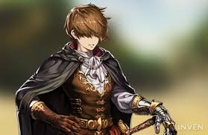
1
주인공

Slide 8
주인공
주인공은 변방 영지의 젊은 영주이다.
가장 낮은 작위이지만 엄연한 귀족임에도 늘 빈곤하고 척박하기만한 자신의 환경에 불만을 가지고 있다.
이해타산적으로 눈치가 빠르고 선하지도 악하지도 않은 중립적 성향.
왕의 명령이 내려지고 섬에서 공주를 찾는 과정 동안 주인공의 성격을 여러 차례 변화를 맞이한다.
플레이어가 여러가지 선택지를 고르는 과정을 통해서 주인공의 완성된다고 볼 수 있다.
그리고 이렇게 형성된 최종 성격은 어떤 엔딩을 보느냐를 결정하는 중요한 요인 중 하나가 된다.
“스스로의 성공을 위해서 사회적 도덕성은 어디까지 무시할 수 있는가?”
→ 플레이어의 선택을 통한 주인공의 성격과 이야기의 완성이 게임 흐름의 목적이다.

Slide 9
주인공
주인공은 전쟁으로 젊은 나이에 작위를 얻은 인물이기에 전술 전략에 능하다는 컨셉.
주인공은 전선으로 나서지 않으며(모습이 보이지 않는다.) 영지를 관리하고 파티원을 영입하는 등의 여러가지 일을 하게 된다.
친인척, 가족이 존재하지 않는 천애 고아이며 전형적인 자수성가형 캐릭터.

Slide 10
2
화면 및 시스템

Slide 11
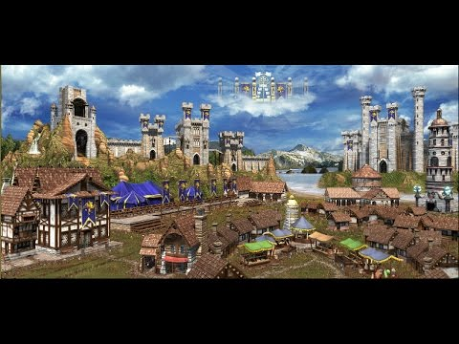
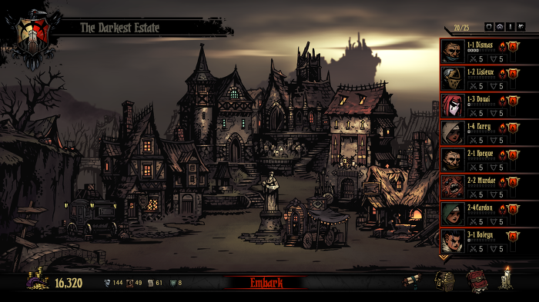
화면 - 영지
게임은 크게 3종류의 화면(맵)으로 구성된다.
영지 : 영지를 관리하는 화면이며 프론트 뷰로 영지를 바라보고, 건물을 새로 건설, 업그레이드 할 때마다 건물의 2D 이미지가 더 깔끔, 화려해지는 방식. 영지 화면의 구석에는 NPC와의 상호작용이나 이벤트 일람, 퀘스트 목록, 설정등의 아이콘이 위치한다.
캐띠의 공감공간

Slide 12
화면 - 영지
영지 건물의 위치 및 화면 UI에 대한 구체화 (예정)

Slide 13
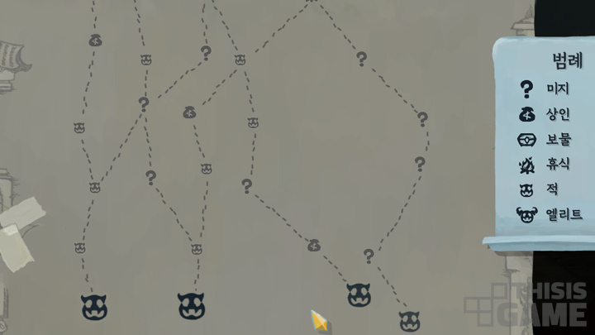
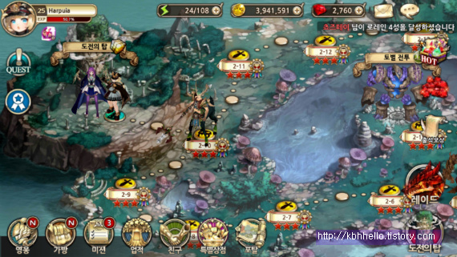
화면 - 섬
2. 섬 : 공주를 찾기 위해 탐험하는 주요 무대이며, 체스처럼 한 칸에서 다른 한 칸으로 이동하는 형식으로 진행된다.

Slide 14
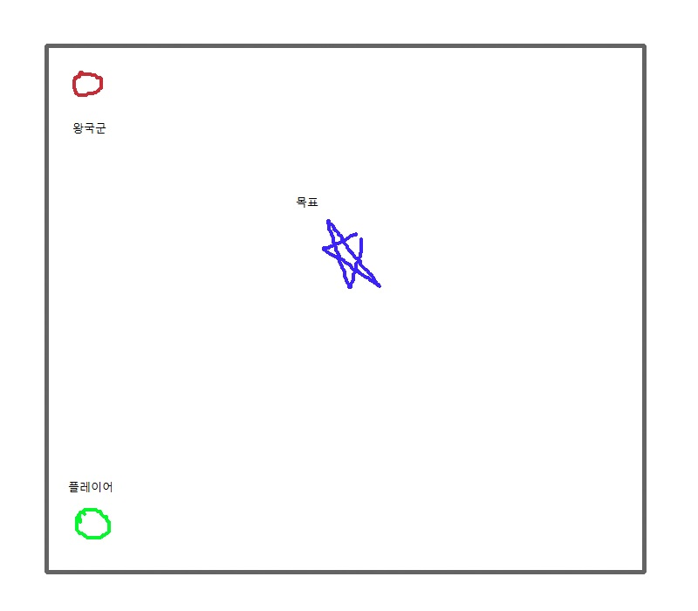
화면 - 섬
플레이어의 튜토리얼이 끝난 뒤 특정 시기가 되면 섬의 반대편에 왕국군이 탐험을 시작한다. 목표였던 공주의 구출이 왕국군보다 먼저 구출하는 것으로 변경되며, 이 때부터 타임어택이 시작된다.

Slide 15
화면 - 섬
섬의 구성도 및 화면 UI에 대한 구체화 (예정)

Slide 16
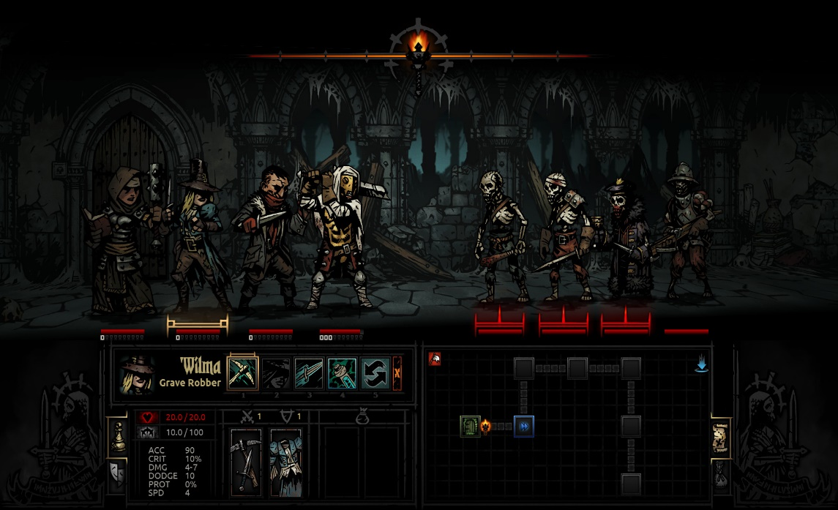
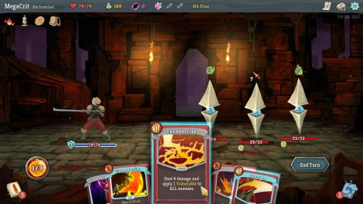
화면 - 전투
3. 전투화면 : 전투는 플레이어가 고용한 용병 최대 4명으로 구성된다.
적 역시 한번에 나오는 개체수는 최대 4마리로 고정된다.
원정대와 몬스터간의 전투가 발생하고 전투결과에 따라 승리, 패배(전멸 혹은 퇴각), 실패 시 생존여부 등이 나눠진다.

Slide 17
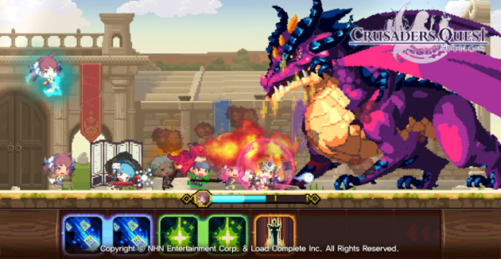
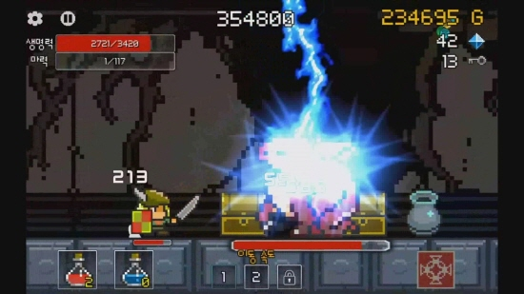
화면 - 전투
그래픽 컨셉 : 2D 도트 형식의 사이드 뷰
→ 즉, 방식은 다키스트나 Slay the spire + 그래픽은 크루세이더 퀘스트, 용사는 진행중

Slide 18
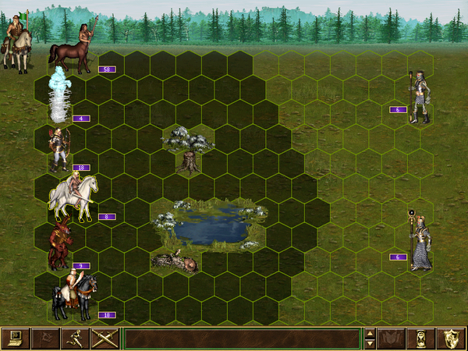
화면 - 전투
전투 시스템 2안(후보 – 구체화 x)
히어로즈 오브 마이트 앤 매직 3의 전투 방식을 채용.
전투 화면만 3D로 진행시키고 각 유닛이 원정대의 각 캐릭터로 대체됨.
나머지 전투 방식은 유사하게 진행

Slide 19
화면 - 전투
세부사항 (예정)

Slide 20
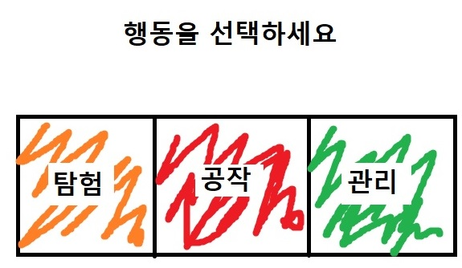
시스템
게임 진행 시스템
플레이어는 매일 밤, 다음날 어떤 행동을 할지 결정해야한다.
이 행동은 크게 탐험/공작/관리 세 가지로 나누어지고 선택 즉시 자동 저장된다.
다음 날 아침이 되면, 랜덤적인 이벤트가 발생하고 전날 선택했던 행동 위주로 하루가 진행된다.

Slide 21
시스템
1) 탐험 선택 : 영지 내에서 용병의 파티 구성만 변경 가능하다.(아이템, 스킬, 건물 업그레이드 모두 불가), 공작 행위 완전 비활성화.
탐험 행위만 너무 많이 하게 되면 영지 관리가 소홀해져서, 효율적이고 안정적인 원정대 구성이 어려워진다.
또한 아무리 좋은 경우가 겹치더라도 공작 행위 없이는 왕국군의 탐험 속도를 이길 수 없다. (왕국군 탐험 속도는 후반이 될수록 기하급수적으로 빨라진다.)
공작(첩보) 선택 : 섬에서 탐험을 진행하는 왕국군을 방해하는 행위로서 탐험은 완전 비활성화, 영지 관리는 일부 기능만 활성화(첩보 관련 기능).
공작 행위를 너무 많이 하게 되면 왕국군에게 발각되어 반란군으로 처형당한다
3) 영지 관리 선택: 용병의 추가 모집 및 장비 업그레이드, 건물의 건설/ 업그레이드, NPC 고용 등의 행위가 가능하다.
관리 행위에만 몰두하게 되면, 왕국군에 의해서 섬 내부의 긍정적 거점(장소)를 독점 당하게 되고 비효율적 게임 진행이 강요된다.
→ 세 가지 행위의 적절한 비율을 맞추는 것이 중요하다.

Slide 22
시스템
게임 오버
왕국군이 먼저 섬의 중앙부에 도달하면 Game Over.
첩보 행위가 발각되면 반란자로 처형되어서 Game Over.
골드가 유지비를 감당하지 못하면 파산하여 Game Over.
특정 이벤트로 주인공이 죽으면 Game Over.

Slide 23
시스템
능력치 : 원정대 파티의 능력치를 말한다.
원정대의 능력치는 파티 구성원의 능력 합으로 결정된다. 그리고 이것이 원정의 성공 여부를 가르는 핵심 요소이다.
전투력 – 전투에 관련되는 수치들의 합산으로 원정대의 전투력을 파티원 전체의 전투력 합산치를 나타낸다.
공격력: 적에게 줄 수 있는 피해의 정도를 나타내는 수치.
정확도: 적에게 가한 공격이 명중하는지에 대한 수치 (min:0, max:100)
속도: 공격 속도에 대한 수치로서, 턴을 얼마나 자주, 빠르게 획득하느냐를 결정 짓는다.
방어력: 적에게 받은 피해를 줄여주는 수치
회피력: 적에게 받은 피해를 완전히 회피하는 확률 (min:0, max:100)

Slide 24
시스템
사기(지구력) – 얼마나 오랫동안 원정을 지속할 수 있느냐는 결정해주는 스텟. 파티 영웅들의 사기 합으로 원정대의 사기가 결정된다.
의지 – 전투 실패시(도망) 생존 확률을 높여준다. 그 밖에도 각종 부정적 효과에 저항하는 확률을 높여준다. (개별적)
→ 내정 특별 능력치
행정 : 행정관 (비서)의 주요 능력치
첩보 : 첩보관의 주요 능력치
경험 : 원정관의 주요 능력치
히든 능력치
충성도 : 내정, 전투 캐릭터 모두에게 존재하며, 영주(플레이어)에 대한 충성도 수치를 나타내고 이를 통해 상호 작용 이벤트의 결과가 결정됨.
(0미만 불신 – 0이상 평범 – 100이상 신뢰 – 300이상 헌신) → ‘불신’상태의 캐릭터는 레벨업 때마다 일정 확률로 플레이어를 떠난다.
“모든 능력치(충성도 제외)는 총합 지수에 대한 일정 비율로 정해진다.
즉, 전투형 스탯이 높다면 내정 능력치는 낮고, 내정 능력치가 높다면 전투 능력치는 낮다.”

Slide 25
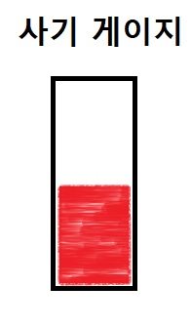
시스템
2. 사기 시스템
탐험시에 한 칸을 전진할 때마다 ‘사기‘ 게이지가 줄어들게 된다.
사기 게이지는 파티 구성원들의 각 사기 스텟의 합산으로 결정된다.(음수는 0)
사기 수치가 0이 되어버린 캐릭터는 모든 매 행동마다(섬에서의 원정 진행 1칸마다, 전투의 매턴 마다) 다른 아군 캐릭터의 사기 수치를 저하시키는 특수 행동을 한다.
모든 영웅의 사기가 0이 되면 사기 게이지가 0이 되고 더 이상 원정이 불가능해져 강제적으로 귀환한다.
사기 수치가 0이하로 내려가면 히든 능력치인 충성도 수치가 점차 내려가게 되고, 사기 수치가 내려갈수록 기하급수적으로 늘어난다.
Ex) 사기 0: 충성도 5감소, 사기 -10: 충성도 15 감소, 사기 -50: 충성도 100 감소

Slide 26
시스템
3. 전투 시스템
전투 능력치를 결정짓는 요소들
장비 : 영지의 대장간 레벨에 따라 장비 레벨 업그레이드 가능
장신구 : 특수한 장비로서, 탐험을 통해서 희귀하게 획득 가능
스킬 : 영지의 훈련소를 통해 스킬 개수 및 스킬의 레벨업 가능
전투 진행 방식
전투는 최대 4:4 전투로 진행되며, 각 영웅은 총 6개의 액티브 스킬과 3개의 패시브 스킬 중에서 2개의 액티브 스킬과 1개의 패시브 스킬을 선택하고 출정해야한다.(원정 도중 변경 불가)
모든 전투는 턴제 형식으로 진행되며, 플레이어(영주)는 매턴 시작마다 각 캐릭터의 미래 행동을 예상해서 1턴마다의 계획을 설정해야한다.
Ex) 1턴: 1열의 전사가 적 1열을 공격, 2열의 도적이 적 3열을 공격
턴 종료를 누르게 되면 플레이어의 예상과 적(컴퓨터)과의 예상으로 자동 시뮬레이션되면서 진행된다. (공격 순서는 속도 능력치의 상대적 크기로 정해진다.)

Slide 27
시스템
각 캐릭터의 HP가 0이 되어버리면 죽고 전투에서 제외된다.(몬스터와 아군 캐릭터 모두 둘 다) 원정대의 캐릭터가 죽게 되면 남아있는 캐릭터들의 사기 수치가 저하된다.
원정 도중에 회복 스킬로 HP회복이 가능하지만 40% 이하로 내려가면 내상이라는 패널티가 부여된다. (10%이하로 떨어지면 깊은 내상) 내상은 HP, 사기회복에 관계없이 무조건 일정 날짜는 원정이 금지된다.
회복 스킬 (+ 범위 마법)의 경우는 매 원정마다 정해진 횟수만큼만 스킬을 사용할 수 있고, 스킬 레벨에 따라 최대치가 늘어난다.(스톨링 방지)
사기 회복 스킬은 상당히 고성능으로 평가해야하고, 이 스킬 역시 최대 사용 횟수가 정해져있다.
전투력 총합 시스템
전투 조우시, 적 무리와 아군 원정대의 총 전투력 합산을 비교하고 이에 따라서 버프, 디버프를 부여하는 시스템.

Slide 28
시스템
- (확실한 열세) (열세) (비교적 열세) (동등) (비교적 우세) (우세) (확실한 우세) +
우세: 아군에겐 버프, 적군에겐 디버프 부여
열세: 적군에겐 버프, 아군에겐 디버프 부여
전투력 총합 시스템으로 인한 기대 효과
장점 : 전투의 양상 자체를 양 끝단으로 만든다. 완전 쉽거나, 정말로 어렵거나 극단적인 차이를 유도하게 된다. 이를 통해서 플레이어를 방심시키거나, 성장 구간(노가다 구간)을 조절할 수 있다. 즉, 난이도에 대한 유동적인 조절 및 전투 결과에 대한 예측이 비교적 쉬워진다.(개발 입장에선 훨씬 수월)
단점 : 플레이어가 예상 가능한 범위를 넘어서서 의도치 않은 스트레스를 유발할 수 있으며, 각 구간마다 강제 성장이 강요되고 정체 구간 역시 따로 신경을 써야한다.

Slide 29
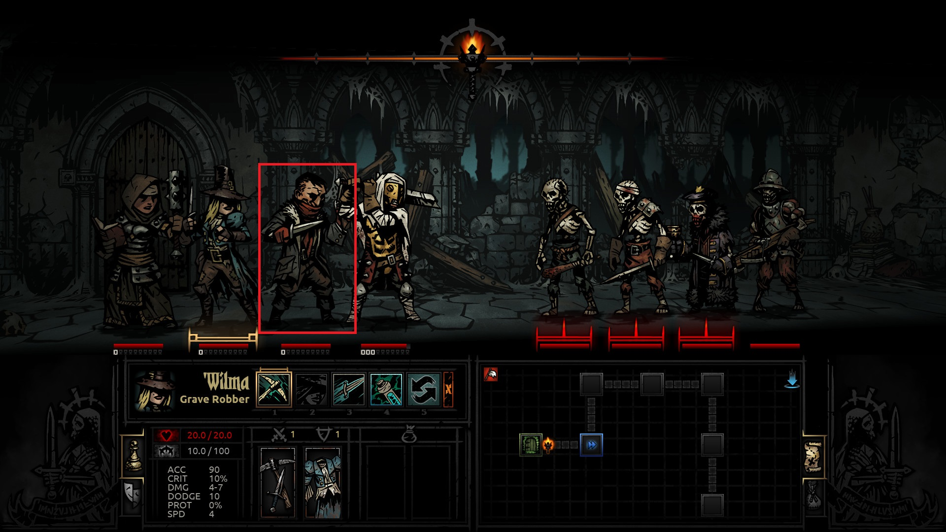
시스템
가상 전투 시나리오

Slide 30
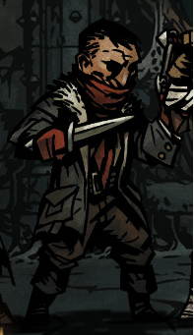
시스템
1턴 시작 : 아군 파티 두번째 열에서만 공격할 수 있는 공격으로 적 파티 두번째 몬스터를 공격하라고 지시함.
1턴 시뮬레이션(도전 전 순서): 적 몬스터가 해당 캐릭터보다 먼저 공격 순서를 획득하고(속도 능력치가 더 높음) 도적 캐릭터를 아군 파티의 가장 뒷열로 밀어버리는 스킬이 성공함.
1턴 시뮬레이션(도전 순서): 아군 2열에서만 공격 가능한 스킬을 지시했지만 현재 아군의 가장 후미로 밀려났음으로, 해당 스킬 사용이 불가 → 스스로 판단해서 행동한다는 설정으로 일정 수치의 패널티를 부여받고 랜덤 스킬을 사용함.
1턴 시뮬레이션(도전 순서 종료): 다른 캐릭터들의 순서 진행
1턴 종료
2턴 시작

Slide 31
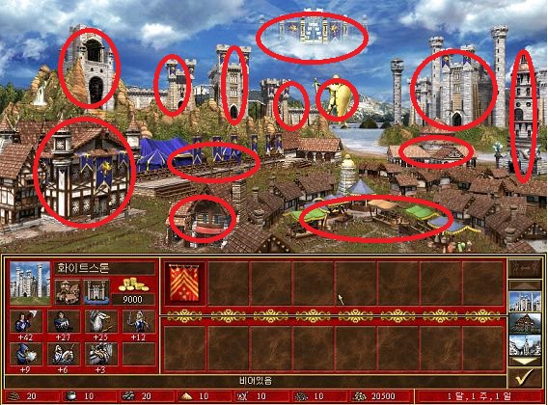
시스템
4. 내정 시스템

Slide 32
시스템
각 건물마다 클릭하여 상호 작용하는 방식.
각 건물마다 일정 자원을 소모하여 업그레이드 가능함.
업그레이드 할 때마다 건물의 디자인이 더 깔끔해지고, 화려 해짐.(현재 각 건물마다 최대 총 3단계 구상)
각 건물마다 고유의 능력, 특성이 존재함.
대장간: 영웅의 장비를 업그레이드해준다. 장비는 방어구, 무기, 투구 등으로 따로 나눠지지 않고 그냥 해당 영웅의 장비로 통일화 취급한다.
훈련소: 영웅이 새로운 스킬을 배우고, 이미 배운 스킬의 레벨을 올릴 수 있다.
영주저택: 정책, 외교, 세율, 이벤트 확인 등에 대한 관리가 가능하다.
길드: 새로운 영웅을 모집하고, 의뢰에 대한 수주 및 완료가 가능하다.
숙소: 영웅의 사기 및 HP 회복에 관여한다.
첩보센터: 첩보활동, 왕국군과의 상호 작용에 대한 기능을 전담한다.
시장: 모든 건물의 건설 비용을 줄여준다.(효율성 건물)

Slide 33
시스템
관리 NPC 시스템
관리 NPC의 고용 : 충성도가 100이상(신뢰)의 캐릭터라면 누구나 관리 NPC로 고용이 가능하다. 관리 NPC는 전투에 참여하지 않으며 고용되는 순간부터 서서히 경험치를 얻는다.
행정관(비서): 행정 수치에 영향 받음
첩보관: 첩보 수치에 영향 받음
원정관: 경험 수치에 영향 받음
주급과 유지비 시스템
내정 NPC는 주급을 받으며, 주마다 영지의 유지비와 고용비가 정산된다.
원정대에 참여하게 되는 용병은 오로지 원정에 참여할 때에만 고용비가 지불된다.(즉, 원정대 출정시마다 해당 용병이 요구하는 비용을 지불해야한다.)
충성도에 따라서 모든 NPC의 비용이 달라진다.

Slide 34
시스템
(후보 시스템들)
특성, 기벽 시스템
영웅에게 주어지는 특성으로서 다키스트 던전의 기벽 시스템과 비슷하다.
부정적, 긍정적 특성이 존재하며 영웅의 능력치나 행동에 직접적으로 영향을 준다.
EX) 명사수 – 정확도 스탯 10% 상승
전투광 – 공격력 상승 및 방어력 감소
분노조절장애자 – 공격력 상승 및 아군 사기 감소
인격파탄자 – 아군 사기 지속적 감소
용병의 등급 시스템 – 용병마다 등급이 랜덤적으로 정해져서 최초 부여되는 총합 수치 및 특성에 차별화를 두는 시스템. (아직 고려중)

Slide 35
시스템
(후보 시스템들)
혐오도 시스템
이종족 혐오도에 따라 영지의 정책이 정해진다. 플레이어의 주요 이벤트에 대한 선택에 주요한 영향을 받으며 각 타이틀에 따라서 고용 중인 용병들에게 버프, 디버프가 부여될 수 있다.
인간 혐오 - 개방주의 – 평등주의 – 배타주의 – 이종족 혐오

Slide 36
시스템
(후보 시스템들)
성물 시스템
특수한 연계 퀘스트 혹은 중간 보스를 잡아서 획득이 가능하며, 해당 성물을 사용하려면 영지 내에서 별도의 거치대를 설치해야한다.
성물의 효과는 매우 강력하지만 그 만큼의 부작용이 동시에 적용된다.
EX) 성물 ‘A’ 거치대 건설 비용 → 1만 골드
모든 아군 공격력 40% 상승 하지만 방어력 역시 40% 감소
유저가 하이 리스크, 하이 리턴 방식을 전략적으로 취하고 싶을 때, 사용하라는 의도로 제작.

Slide 37
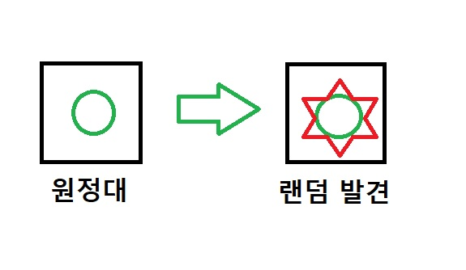
시스템
5. 탐험 시스템 : 기본적으로 원정대는 영주가 직접적으로 지휘한다는 개념이고 일정 칸을 전진하게 되면 하루를 더 보내고 원정을 계속할 수 있게 된다.
다른 칸으로 이동하면 랜덤적인 이벤트가 발생하게 되며 이것은
1. 전투 : 섬에 있는 몬스터들과의 전투
2. 발견 : 건물 혹은 아이템, NPC의 발견
3. 이벤트 발생 : 플레이어에게 선택지를 제시하는 이벤트의 발생
4. 보스 및 중간 보스 : 최종 보스전 및 스테이지 중간보스전
네 가지로 나뉘게 된다. 단 한가지만이 아니라 경우에 따라서는 겹쳐서 발생할 수 있다.

Slide 38
시스템
섬 탐험시에 나타나는 랜덤 이벤트의 세분화
(1) 전투 발생
원정대와 몬스터간의 전투가 발생하고 능력치에 따라 승패, 실패 시 생존여부 등이 나눠진다.
섬은 몇가지 스테이지 테마가 존재하고, 매 게임마다 랜덤적으로 스테이지를 구성한다.
Ex) game 1: 물(1Lv)-> 불(2Lv)-> 바람(3Lv)
game 2: 불(1Lv)-> 바람(2Lv)-> 물(3Lv)
각 스테이지 테마는 공략법과 특화 영웅이 전부 상이하기 때문에, 거기에 맞춤화된 원정대 구성이 요구된다.
각 던전의 난이도는 배치되는 스테이지에 따라 조절되며 스테이지가 진행될 수록 난이도는 높아진다.
각 스테이지에서 다른 스테이지로 이동을 하려면 중간 보스를 쓰러트려야 하며, 이를 통해 진행이 이어진다.

Slide 39
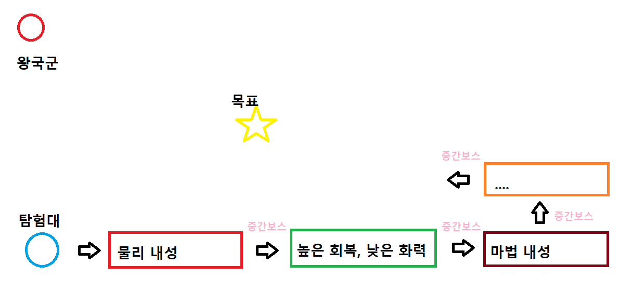
시스템
(스테이지 테마에 대한 예시)

Slide 40
시스템
(2) 발견
건물 혹은 NPC, 아이템(장신구)의 발견
NPC는 퀘스트 목적 인물, 용병(원정대 합류), 관리 NPC로 나눠짐.
Ex)특수한 이벤트로 영지 내에서 플레이어의 비서가 납치당하고 구출.
건물의 발견 분류
금광 : 주기적으로 골드를 획득하며, 영지의 수입을 늘려주는 요인
피난민 마을: 영지의 인구를 늘려준다.
성물(후보): 성물 획득
관측소 : 주변 맵(1~3칸) 밝혀줌.
성소: 원정대의 사기 회복
함정1: 원정대의 인원 중 랜덤 1명의 현재 체력 퍼센트로 감소
함정2: 원정대의 전체적인 현재 사기 퍼센트로 감소

Slide 41
시스템
(3) 이벤트 발생(선택지)
플레이어가 선택지를 골라야하는 이벤트의 발생.
플레이어의 선택에 따라 주인공의 성격 및 가치관이 결정되는 중요한 요소로 작용한다.
예시
영지 인구과 포화된 상태에서 피난민들을 만났습니다. 이들을 거둬들이면 영지민 전체의 식량 배급에 차질이 생기지만, 그렇지 않으면 이들은 모두 죽을 것 입니다. 어떻게 하시겠습니까?
(엘프 종족과 싸우는 상황) 엘프 무리가 사는 마을을 발견했습니다. 정찰병이 살펴보니 모두 노약자나 부상병의 비전투 인원들만 확인되었습니다. 이들을 살려두면 언젠가 화를 입을지 알 수 없습니다. 어떻게 하시겠습니까?
원정대끼리의 갈등 발생에 대한 조정
왕국군 보급 마차를 발견하고 어떻게 할지에 대한 선택.

Slide 42
시스템
(4) 보스 및 중간보스 전투
각 스테이지의 마지막에서는 중간보스와의 전투, 섬의 정중앙에서는 보스와의 전투가 진행된다.
스테이지는 최대 4개(보스 스테이지까지 포함).
각 보스에 대한 컨셉 및 난이도는 구체화가 필요함.

Slide 43
시스템
원정의 결과
성공 : 하루치의 원정을 끝내고 야영 상태에서 귀환을 선택해야만 가능.
야영 상태에서는 귀환할지, 더 진행할 지에 대한 선택을 해야함.
실패
강제 귀환: 전멸, 사기 게이지가 바닥난 경우이며 막대한 패널티(획득한 재화 및 아이템의 일정 손실, 부정적 디버프
도중 포기: 야영 이전에 사용자가 원정을 포기하는 경우이며 적당한 패널티 부여.

Slide 44
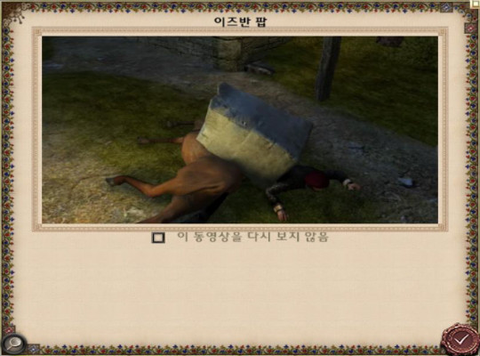
시스템
6. 첩보 시스템 – 현재 구상이 더 필요함.
첩보관의 능력치에 따라 공작 행위 성공도가 달라진다.
첩보센터에서 첩보관의 자객(어쌔신)들을 고용할 수 있고(매우 비쌈) 보급품 파괴 행위, 왕국군에게 혼란을 주는 행위, 주요 인물에 대한 암살 등의 임무들을 수행하여 왕국군의 섬 탐험 진척도를 저지시킬 수 있다.
(수치에 기반한 확률만으로 결과가 나오는 형식이 되리라 예상함)

Slide 45
시스템
(3)

Slide 46
시스템
(3)

Slide 47
3
프로토타입 예상

Slide 48
프로토 타입
프로토타입
구현 영웅 4명
스테이지 1~2 구현
영지 기능 및 건물의 60% 구현
전투 시스템의 구체화 및 시현 가능 수준의 구현
전체적으로 후보 시스템을 제외하고 짧은 시연이 가능한 수준까지의 구현
프로그래밍은 크게 영지, 섬(스토리 및 전체 흐름), 전투 파트.
디자인은 크게 건물, 캐릭터, 배경의 메인 파트와 각 화면에서의 UI 버튼, 아이템 및 스킬 아이콘, 스킬 이펙트 등의 서브 파트.
2019년 2월달까지(3월 1일까지)를 1차 Dead Line.
이후 일정은 추후 논의

